Slide 1

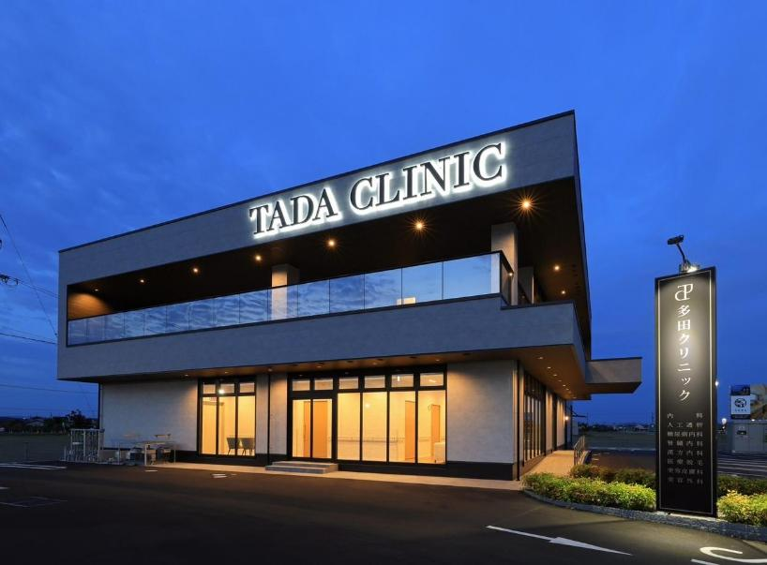

クラシエ桜皮配合十味敗毒湯による治療成績
多田クリニック(岡山県倉敷市)
院長 多田 蘇音

Slide 2
当院紹介
当院は2023年6月8日に岡山県倉敷市で新規開院した
内科・人工透析、糖尿病内科、腎臓内科、漢方内科、美容皮膚科、美容外科の専門クリニックです。
特に、美容皮膚科と連携しながら、尋常性座瘡、アトピー性皮膚炎、酒渣、尋常性疣贅など多くの皮膚病について、漢方医療からもアプローチして、外面と内面の両方から治療を試みております。

Slide 3
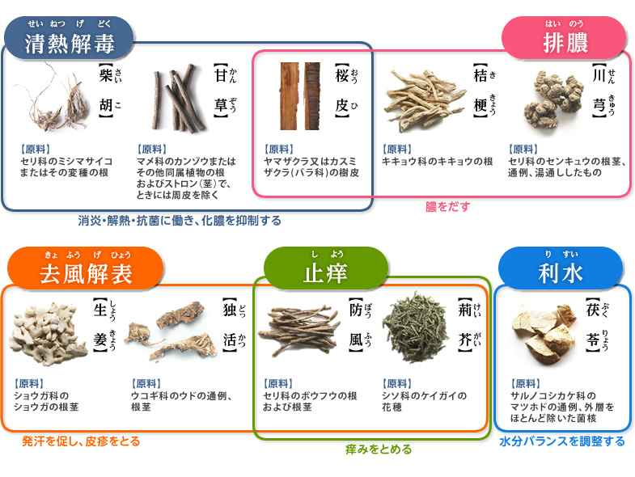
桜皮配合十味敗毒湯の生薬と薬効
引用元：クラシエ薬品(株)HP https://www.kampoyubi.jp/products_feature/jumi_about.html

Slide 4
桜皮配合十味敗毒湯の製品の違い
桜皮配合十味敗毒湯は、華岡青洲が初めて処方に桜皮(当時は、オウジョ（桜筎）)が使用されていた。
一方、浅田 宗伯は勿誤薬室方函の中で青洲の開発した桜皮配合十味敗毒湯の「桜皮」を「樸樕(ボクソク)」に入れ替えた。
樸樕：多量のタンニンを含み、収斂・解毒の効能があります。「治打撲一方」の主薬は萍蓬（川骨）と樸漱で、創傷の収斂・骨痛解消の効能がある。
桜皮：線維芽細胞でのエストロゲン分泌促進→エストロゲン様作用
→ 尋常性座瘡、アトピー性皮膚炎の改善に有用

Slide 5
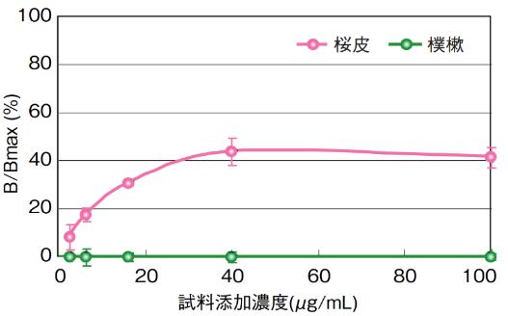
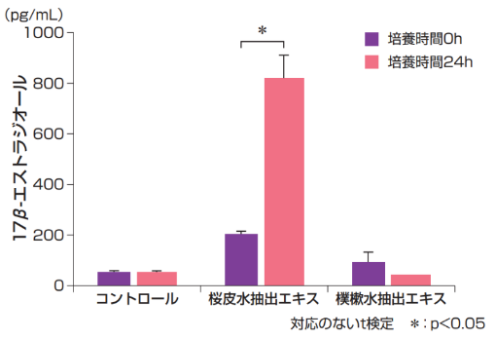
エストロゲン受容体β結合能
桜皮と樸樕の違い
胎児皮膚由来の正常線維芽細胞からの
エストロゲン分泌促進作用
（添加量100μg/mL）
エストロゲン受容体βに対する結合能：桜皮と樸樕の抽出エキスの比較では、明らかな差がついている。
胎児皮膚由来の正常線維芽細胞からのエストロゲン分泌促進作用を比較でも、明らかな桜皮のほうが有意に促進している。

Slide 6
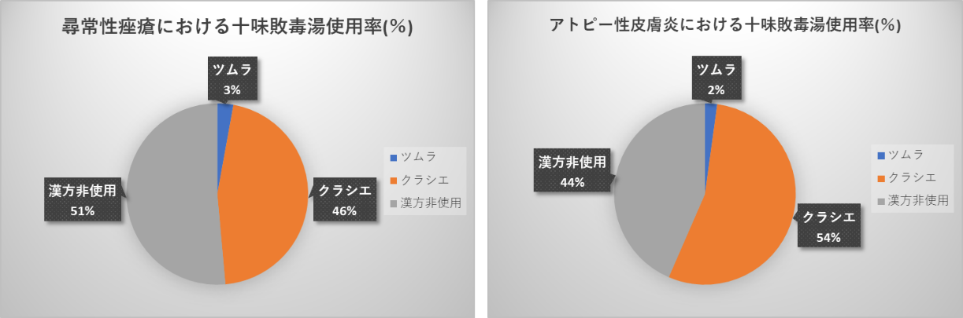

当院の桜皮配合十味敗毒湯の使用率
当院では、そういう相違を意識して、クラシエとツムラの十味敗毒湯を使い分けしております。

Slide 7
当院の治療症例の紹介
【方法】
いずれの方も、他院治療で効果不十分や新規の方について、当院の漢方内科で、治療・フォローされた方
クラシエ桜皮配合十味敗毒湯を含めた漢方治療症例の数例の経過を写真にて評価しております。

Slide 8
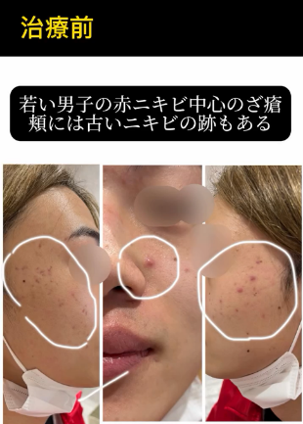
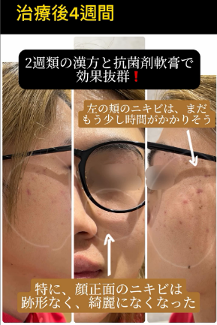
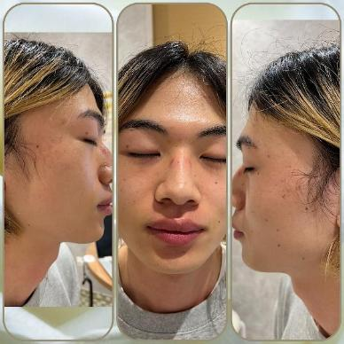
桜皮配合十味敗毒湯使用例：尋常性座瘡
治療後6ヶ月
若い男性の顔のざ瘡の治療
漢方2種類➕抗菌剤軟膏で、4週間治療後、とても効果的
その後、
桜皮配合十味敗毒湯
ヨクイニンエキス
トラネキサム酸
ユベラ、シナール
皮膚のトラブルは、軟膏など外面から治療のみならず、内面からの内服治療も重要です。

Slide 9
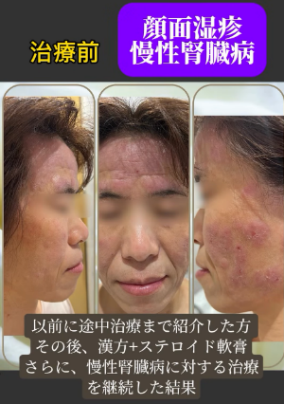
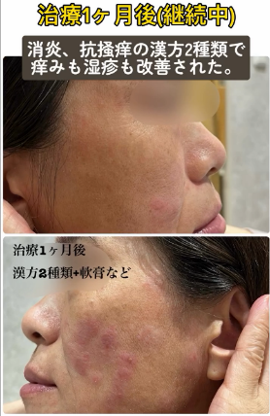
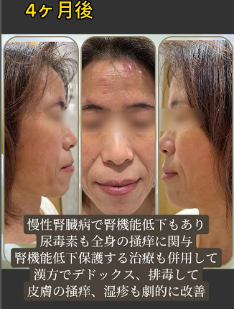
桜皮配合十味敗毒湯使用例：慢性湿疹
慢性腎臓病で腎機能が低下していると、尿毒素物質が十分処理しきれない場合は、全身のそう痒症、湿疹など皮膚のトラブルが出現する場合があります。
桜皮配合十味敗毒湯、消風散、セレスタミン、アンテベート、リンデロンVG、ヒルドイドクリーム使用
腎臓病に対する腎保護作用の薬剤を用いたり、漢方でデトックス、排毒、慢性炎症を改善することで、短期間で満足の行く治療を得られうことが多い。

Slide 10
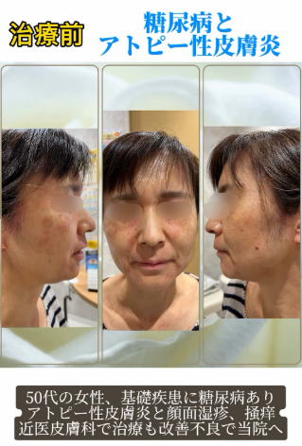
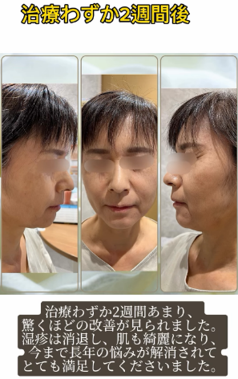
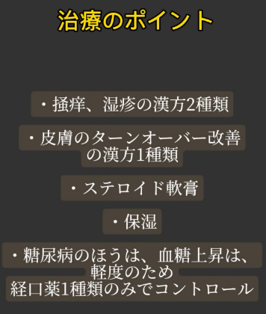
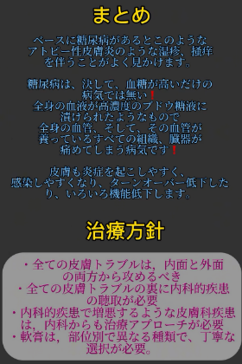
桜皮配合十味敗毒湯使用例：湿疹
当帰飲子、桜皮配合十味敗毒湯、消風散、ヒルドイドローション、ヒルドイドスプレー

Slide 11
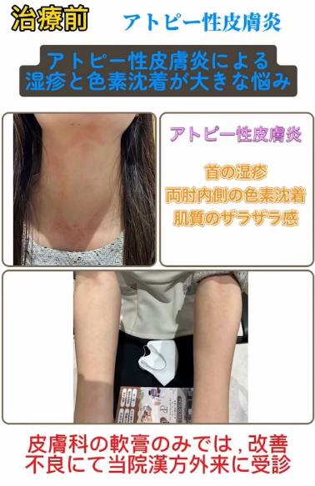
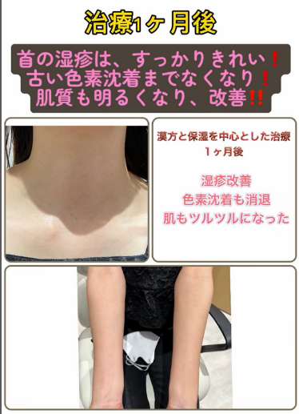
桜皮配合十味敗毒湯使用例：アトピー性皮膚炎
20歳代の女性のアトピー性皮膚炎と古い色素沈着で、色々皮膚科で受診し、軟膏での改善不良で当院漢方外来受診されました。
漢方及び保湿、軟膏などで1ヶ月間の治療で、明かな改善さが得られました。
桜皮配合十味敗毒湯
ツムラ清上防風湯
ヨクイニンエキス
ヒルドイド
ご本人さまも非常に喜んでおり、治療を終診にしております。

Slide 12
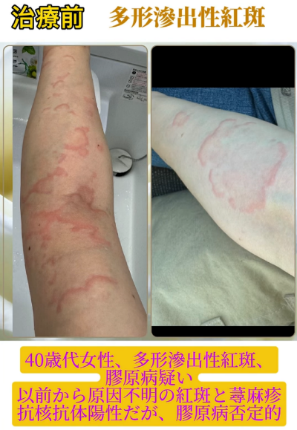
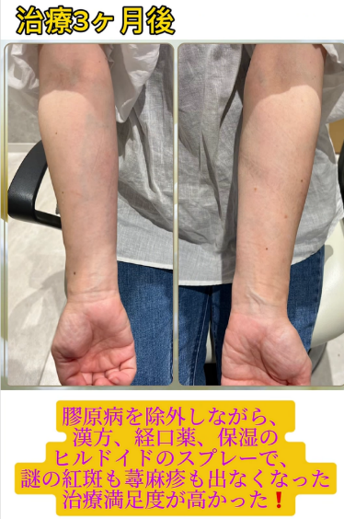
桜皮配合十味敗毒湯使用例：多形滲出性紅斑
40代女性：
以前、ずっと原因不明な環状紅斑に悩まされていた。関節痛などの症状もあった。
蕁麻疹体質で、紫外線や寒冷刺激で蕁麻疹が出現されやすい。
膠原病が疑われ、抗核抗体高値で、膠原病と診断するほどではない。膠原病に対する治療も不要な段階。
桜皮配合十味敗毒湯、消風散、ヒルドイドを使用して、毎月1回のフォローで、
3-4ヶ月後、すっかり改善されて、謎の紅斑もまったく出現しなくなっていた。
治療満足度が高い患者様です。

Slide 13
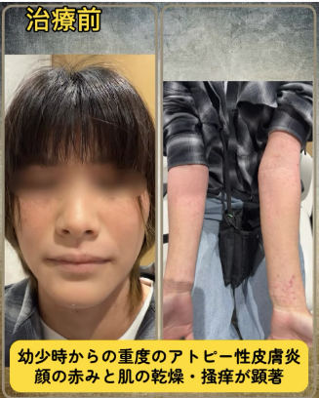
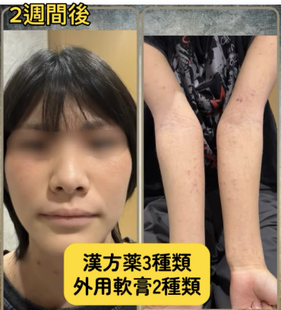
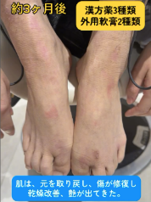
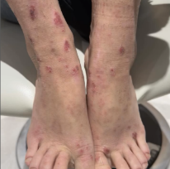
桜皮配合十味敗毒湯使用例：難治性アトピー性皮膚炎
20代女性：
幼少時からの重度のアトピー性皮膚炎。顔面、四肢のアトピー性皮膚炎が悪化
他院皮膚科でステロイド軟膏処方も改善不良のため、当院来院
桜皮配合十味敗毒湯、消風散、当帰飲子。リンデロンVG軟膏、コレクチム軟膏を使用して、毎月1回のフォローで、2週間以降すっかり改善され、治療満足度が高い患者様

Slide 14
当院透析患者の慢性そう痒症の治療
当院で維持透析の方：4名の透析患者の慢性そう痒症に対して、クラシエ桜皮配合十味敗毒湯を併用して治療。非常に効果が良好
Case1 ：前医では難治性の皮膚そう痒症で内服・軟膏(セレスタミン、ステロイド軟膏(デルモベート、トプシムローション、アンテベート、ヒルドイド))では改善不良の方で、クラシエ桜皮配合十味敗毒湯を追加したところ、著効な改善が見られた。
ほかの3例も3-4週間で、良好な改善効果がた。中には、定期処方希望の方もいるので、継続処方している。
以前も東洋医学会の地方会で発表した報告ですが、維持透析の方の慢性そう痒症、慢性湿疹に対して、ツムラの十味敗毒湯も約8割の高い改善率を有した。

Slide 15
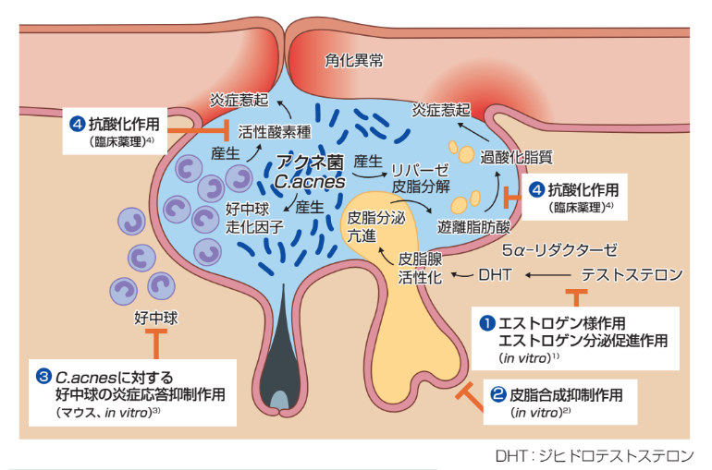
尋常性座瘡に対する桜皮配合十味敗毒湯の薬理作用
① エストロゲン様作用：悪玉テストステロンを抑制して、皮脂分泌抑制
② 皮脂合成抑制作用
③ 好中球の炎症応答抑制作用
桜皮・柴胡・桔梗・甘草の抗炎症作用(炎症性サイトカインの抑制)
④ IL-1αの抑制(紅斑抑制)
⑤ 抗酸化作用
⑥ 線維芽細胞の増殖効果(肌のタウンオーバー改善)
⑦ 殺菌作用
⑧ 遊離脂肪酸産生抑制
⇨ 桜皮配合十味敗毒湯の様々な作用で、尋常性座瘡に効果を発揮すると考えられる。
引用元：phil漢方 No.101 2024 7p

Slide 16
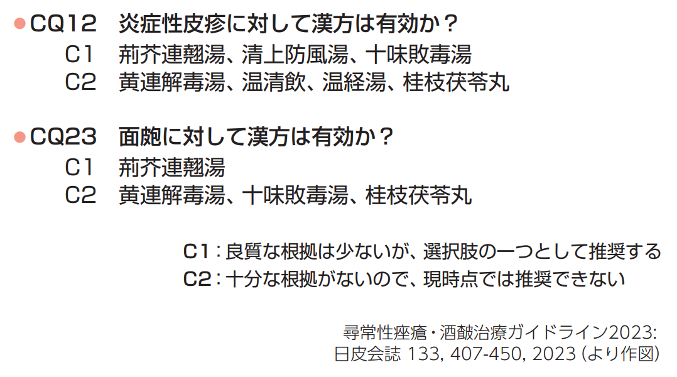
尋常性座瘡治療ガイドラインで推奨されている漢方薬
引用元：phil漢方 No.96 2023 4p

Slide 17
まとめ：皮膚疾患における桜皮配合十味敗毒湯
尋常性座瘡、アトピー性皮膚炎、慢性そう痒症(特に透析患者における尿毒素による慢性そう痒症)、紅斑などの皮膚トラブルの改善に高い有効性を認めた。
特に、若年層の尋常性座瘡(気になる、待てない年頃)において、他院皮膚科あるいは当院の美容皮膚科で充分改善が得られなかった症例に対しても、漢方外来で高い治療満足度を得られた。
新規の尋常性座瘡のみならず、陳旧性の尋常性座瘡によるクレーターに対しても一定の効果を認めた。

Slide 18
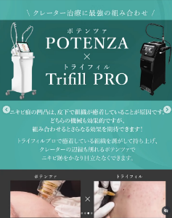
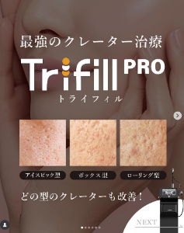
総括：皮膚疾患に対する漢方治療アプローチ
皮膚疾患：決して、単剤や外面的のみでは、不十分
必ず、内面的+外面的の両方から、総合的なアプローチが必要
漢方治療も単剤で困難な場合、複数処方を考慮すべき
当院でよく処方する皮膚科漢方：桜皮配合十味敗毒湯、清上防風湯、排膿散及湯、桂枝茯苓丸加意苡仁湯、薏苡仁エキス錠「小太郎」 、消風散、当帰飲子
当院美容皮膚科も併設しているので、美容機器を用いたり、保険適応外薬剤などで更に、強力な治療アプローチも可能
患者さん一例一例、丁寧に診察して、適材適所なオーダーメイド処方が必要。

Slide 19
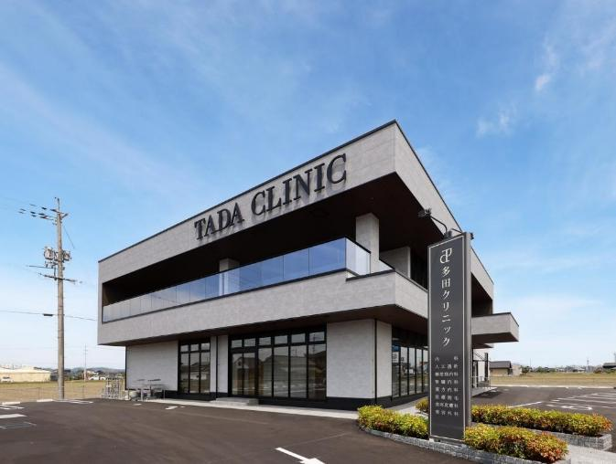
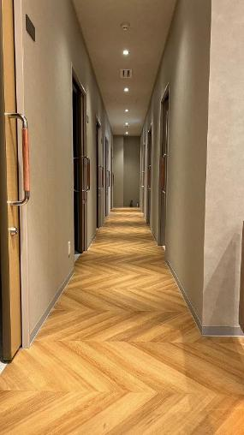
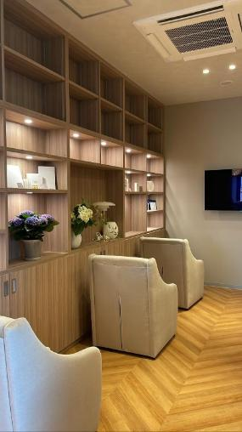
ご清聴ありがとうございました！

